Slide 1
Cơ bản về Kotlin Coroutines

Slide 2
Nội dung
Giới thiệu chung
Ví dụ đầu tiên
Khái niệm hàm suspend
Khởi tạo coroutine
Chờ và hủy coroutine
Async và await
Coroutine context
Coroutine scope

Slide 3
Giới thiệu về coroutines
Coroutine là cơ chế cho phép thực hiện các đoạn mã nguồn đồng thời và xử lý kết quả bất đồng bộ.
Cách sử dụng đơn giản và hiệu quả hơn so với các kỹ thuật truyền thống như Thread, AsyncTask, Callback.
Sử dụng ít bộ nhớ hơn
Cho phép chuyển đổi linh hoạt giữa các ngữ cảnh (chạy nền, cập nhật giao diện)
Được sử dụng để thực hiện kết nối CSDL (ROOM), kết nối Internet.

Slide 4
Ví dụ đầu tiên
Để tạo và chạy coroutine cần thêm các thư viện vào project.
Đối với project Kotlin
implementation("org.jetbrains.kotlinx:kotlinx-coroutines-core-jvm:1.5.0")
Đối với project Android
implementation 'org.jetbrains.kotlinx:kotlinx-coroutines-core:1.2.1'
implementation 'org.jetbrains.kotlinx:kotlinx-coroutines-android:1.1.1'

Slide 5
Ví dụ đầu tiên
Tạo file test.kt và chạy đoạn mã sau:
Kết quả thực hiện:
=> Từ “World” xuất hiện sau từ “Hello” 5 giây.
import kotlinx.coroutines.* fun main() = runBlocking { launch { delay(5000L) println("World") } println("Hello") }
Hello
World

Slide 6
Ví dụ đầu tiên
Tạo file test.kt và chạy đoạn mã sau:
Giải thích:
launch – tạo và chạy một coroutine mới đồng thời với phần còn lại của mã nguồn
delay – hàm suspend dừng coroutine trong một khoảng thời gian, việc tạm dừng coroutine không làm dừng luồng, cho phép các coroutine khác vẫn có thể hoạt động
runBlocking – được dùng để kết nối mã nguồn không dùng coroutine và mã nguồn sử dụng coroutine, tạo và chạy một coroutine, hàm trả về kết quả khi các coroutine bên trong kết thúc
import kotlinx.coroutines.* fun main() = runBlocking { launch { delay(5000L) println("World") } println("Hello") }

Slide 7
Ví dụ đầu tiên
Cập nhật file test.kt như sau:
doWorld() là ví dụ về hàm suspend được gọi trong các coroutines, nội dung hàm có thể gọi các hàm suspend khác cho phép tạm dừng coroutine.
import kotlinx.coroutines.* fun main() = runBlocking { launch { doWorld() } println("Hello") } suspend fun doWorld() { delay(5000L) println("World") }

Slide 8
Khái niệm hàm suspend
Là hàm được sử dụng trong các coroutines hoặc trong các hàm suspend khác.
Có khả năng tạm dừng việc thực thi và tiếp tục khi cần thiết.

Slide 9
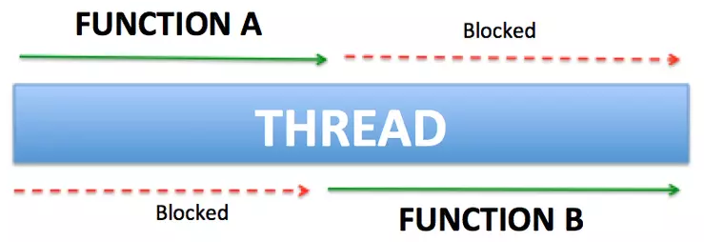
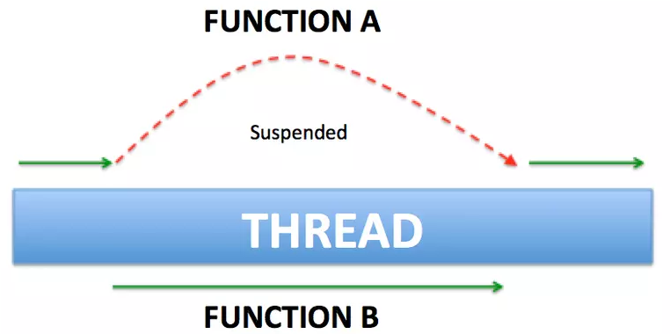
Khái niệm hàm suspend
Hàm block: dừng luồng cho đến khi kết thúc hàm, các hàm khác phải chờ.
Hàm suspend: nếu chưa có kết quả thì sẽ tạm dừng nhưng không dừng luồng, cho phép các hàm khác không phải chờ.

Slide 10
Cách thức khởi tạo coroutine
Để tạo và chạy các coroutine, có thể sử dụng các hàm
launch() – khởi tạo coroutine thực hiện công việc mà không trả về kết quả
runBlocking() – khởi tạo coroutine và đợi cho đến khi hoàn tất
async() – khởi tạo coroutine thực hiện công việc và có trả về kết quả

Slide 11
Hàm launch()
fun CoroutineScope.launch( context: CoroutineContext = EmptyCoroutineContext, start: CoroutineStart = CoroutineStart.DEFAULT, block: suspend CoroutineScope.() -> Unit ): Job
- Tạo và chạy coroutine mới mà không block luồng hiện tại và trả về kết quả là đối tượng tham chiếu đến coroutine thuộc lớp Job. Quản lý coroutine thông qua đối tượng này.
- Ngữ cảnh thực thi được kế thừa từ CoroutineScope, có thể được bổ sung bằng tham số context.
- Mặc định coroutine được xếp lịch để thực hiện ngay lập tức, hoặc theo các lựa chọn khác bằng tham số start.

Slide 12
Ví dụ
launch { delay(2000L) println("Third message!") } launch { delay(1000L) println("Second message!") } println("First message!")
Kết quả khi chạy:
- “First message!” được hiển thị đầu tiên.
- “Second message!” hiển thị sau 1 giây.
- “Third message!” hiển thị sau 2 giây.

Slide 13
Ví dụ
val job1 = lifecycleScope.launch(Dispatchers.IO) { // Thực hiện kết nối Internet } val job2 = lifecycleScope.launch(Dispatchers.Main) { // Cập nhật giao diện }
job1 chạy ở luồng background, thực hiện kết nối CSDL, kết nối Internet
job2 chạy ở luồng giao diện, thực hiện cập nhật giao diện
lifecycleScope là phạm vi gắn với activity, fragment

Slide 14
Hàm runBlocking()
expect fun <T> runBlocking( context: CoroutineContext = EmptyCoroutineContext, block: suspend CoroutineScope.() -> T ): T
- Tạo và chạy coroutine mới và dừng luồng cho đến khi hoàn thành.
- Hàm được thiết kế để chuyển đổi giữa kiểu mã nguồn blocking và mã nguồn suspending.
- Được sử dụng chủ yếu trong hàm main() với mục đích thử nghiệm.

Slide 15
Ví dụ
fun main() { runBlocking { delay(2000L) println("First message!") } println("Second message!") }
Kết quả khi chạy:
- “First message!” hiển thị sau 2 giây.
- “Second message!” hiển thị sau cùng.

Slide 16
Chờ và hủy coroutine đang chạy
Hàm join() – chờ coroutine hoàn thành
Hàm cancel() – hủy thực hiện coroutine
Hàm withTimeout() – chạy coroutine trong khoảng thời gian giới hạn

Slide 17
Chờ coroutine hoàn thành
Sử dụng hàm join() của lớp Job
Ví dụ: job1.join() sẽ tạm dừng job2 cho đến khi job1 hoàn thành
runBlocking { val job1 = launch { repeat(10) { delay(1000L) println("Job1: ${it + 1}") } } val job2 = launch { println("Waiting for job1 complete...") job1.join() repeat(10) { delay(1000L) println("Job2: ${it + 1}") } } }

Slide 18
Hủy coroutine đang thực hiện
Sử dụng hàm cancel() của lớp Job, CoroutineScope hoặc CoroutineContext
fun CoroutineScope.cancel(cause: CancellationException? = null) fun CoroutineScope.cancel(message: String, cause: Throwable? = null) fun CoroutineContext.cancel(cause: CancellationException? = null) fun Job.cancel(message: String, cause: Throwable? = null)
Hủy các coroutine trong một phạm vi, ngữ cảnh hoặc một coroutine cụ thể. Các tham số kèm theo cho biết nguyên nhân việc hủy coroutine.
Chú ý: hàm cancel() không hủy được coroutine chạy với ngữ cảnh NonCancellable

Slide 19
Ví dụ
runBlocking { val job1 = launch { repeat(10) { delay(1000L) println("Job1: ${it + 1}") } } val job2 = launch { println("Waiting for 5 seconds then cancel Job1") delay(5000L) job1.cancel() } }
job2 hủy job1 sau 5 giây, job1 đếm đến 4 thì bị dừng.

Slide 20
Hàm withTimeout()
suspend fun <T> withTimeout(timeMillis: Long, block: suspend CoroutineScope.() -> T): T
Chạy đoạn chương trình (có thể bị suspend) trong một coroutine với thời gian giới hạn (tính theo ms).
Nếu hết thời gian mà đoạn chương trình chưa hoàn thành thì tạo exception thuộc kiểu TimeoutCancellationException.

Slide 21
Ví dụ
runBlocking { withTimeout(5000L) { repeat(10) { delay(800L) println("Counting: ${it + 1}") } } }
Kết quả thực hiện
Counting: 1
Counting: 2
Counting: 3
Counting: 4
Counting: 5
Counting: 6
Exception in thread "main" kotlinx.coroutines.TimeoutCancellationException: Timed out waiting for 5000 ms

Slide 22
Hàm async()
fun <T> CoroutineScope.async( context: CoroutineContext = EmptyCoroutineContext, start: CoroutineStart = CoroutineStart.DEFAULT, block: suspend CoroutineScope.() -> T ): Deferred<T>
Được sử dụng để tạo và chạy một coroutine mới với các tham số tương tự hàm launch()
Trả về kết quả trong tương lai của coroutine trong một đối tượng thuộc lớp Deferred (là lớp con của lớp Job)
Kết quả của coroutine có được khi hoàn thành và được trả về bởi hàm await()

Slide 23
Hàm await()
Đợi cho đến khi có kết quả của đối tượng Deferred (coroutine được tạo bởi async hoàn thành)
runBlocking { val value1: Deferred<Int> = async { println("Compute value 1") delay(3000L) println("Return value 1") return@async Random.nextInt(10, 100) } val value2: Deferred<Int> = async { println("Compute value 2") delay(1000L) println("Return value 2") return@async Random.nextInt(10, 100) } println("Value 1: ${value1.await()}") println("Value 2: ${value2.await()}") }
Kết quả khi chạy:
Compute value 1
Compute value 2
Return value 2
Return value 1
Value 1: 57
Value 2: 84

Slide 24
CoroutineContext
Các coroutine luôn hoạt động trong ngữ cảnh được mô tả bởi giá trị thuộc kiểu CoroutineContext.
Các thành phần chính của một CoroutineContext
Job – nắm giữ thông tin về lifecycle của coroutine
Dispatcher – quyết định luồng (thread) nào mà coroutine hoạt động trên đó
Các loại dispatcher
Dispatchers.Main – chạy trên luồng giao diện
Dispatchers.IO – chạy trên luồng background
Dispatchers.Defaults – chạy trên luồng background
newSingleThreadContext(“thread_name”) – chạy trên luồng mới với tên là thread_name

Slide 25
Ví dụ
runBlocking { launch { // context of the parent, main runBlocking coroutine println("main runBlocking : I'm working in thread ${Thread.currentThread().name}") } launch(Dispatchers.Default) { // will get dispatched to DefaultDispatcher println("Default : I'm working in thread ${Thread.currentThread().name}") } launch(Dispatchers.IO) { // will get dispatched to DefaultDispatcher println("IO : I'm working in thread ${Thread.currentThread().name}") } launch(newSingleThreadContext("MyOwnThread")) { // will get its own new thread println("newSingleThreadContext : I'm working in thread ${Thread.currentThread().name}") } }
Kết quả thực hiện:
Default : I'm working in thread DefaultDispatcher-worker-1
IO : I'm working in thread DefaultDispatcher-worker-2
newSingleThreadContext : I'm working in thread MyOwnThread
main runBlocking : I'm working in thread main

Slide 26
Chuyển đổi giữa các ngữ cảnh
Sử dụng hàm withContext()
runBlocking { println("Started in ${Thread.currentThread().name}") withContext(Dispatchers.IO) { println("Changed to ${Thread.currentThread().name}") } println("Back to ${Thread.currentThread().name}") }
Kết quả thực hiện:
Started in main
Changed to DefaultDispatcher-worker-1
Back to main

Slide 27
CoroutineScope
Là phạm vi mà các coroutine hoạt động, gắn liền với lifecycle của đối tượng như activity, fragment.
Khi lifecycle của các đối tượng này kết thúc thì các coroutines đang chạy trong phạm vi tương ứng cũng bị kết thúc.
Các kiểu phạm vi:
CoroutineScope – interface cơ bản, tạo scope với context tùy chọn
GlobalScope – được sử dụng để khởi tạo các coroutines bậc cao hoạt động suốt vòng đời của ứng dụng
MainScope – tạo scope với context là Main thread
lifecycleScope – scope gắn với Activity, Fragment
viewModelScope – scope gắn với ViewModel

Slide 28
Ví dụ
val scope = CoroutineScope(Dispatchers.Default) runBlocking(Dispatchers.Default) { scope.launch { repeat(10) { delay(1000L) println("Job1: ${it + 1}") } } scope.launch { repeat(10) { delay(800L) println("Job2: ${it + 1}") } } delay(5000L) scope.cancel() }

